Slide 1
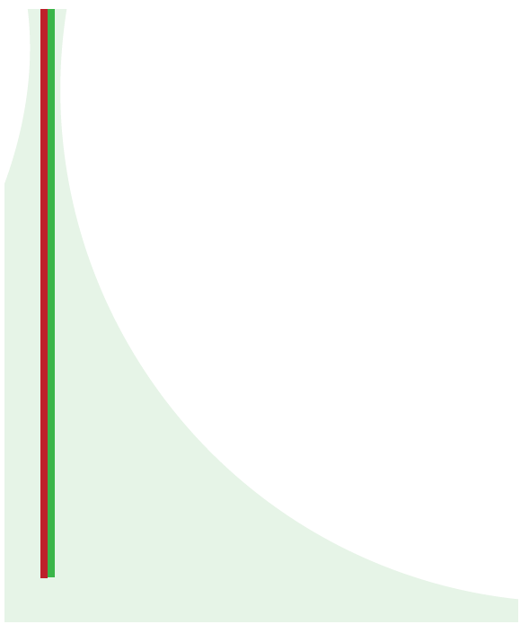
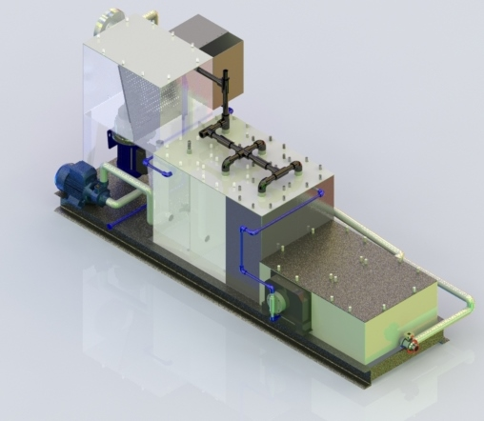
PROYECTO DE TITULACIÓN PREVIO A LA OBTENCIÓN DEL TÍTULO EN INGENIERÍA MECATRÓNICA
TEMA: DISEÑO Y SIMULACIÓN DE UNA PLANTA AUTOMÁTICA DE TRATAMIENTO DE AGUAS RESIDUALES EXPERIMENTAL EN SUS FASES COMPONENTES.
AUTORES:
CHUMA MARCO
CASTILLO JHON
2014-2015

Slide 2
GENERALIDADES
Antecedentes
Justificación
Objetivos
Alcance
Descripción del Proyecto

Slide 3
ANTECEDENTES
En virtud al crecimiento industrial en el Ecuador la demanda de agua aumentado en los procesos de elaboración de productos terminados, de ahí la necesidad del tratamiento de las mismas para disminuir el impacto ambiental y sus consecuencias.
La Empresa de Municiones “SANTA BÁRBARA EP”, es una empresa, cuya misión principal es la producción de armas y municiones, como también dar soluciones prontas y eficaces en el sector de la metalmecánica, contribuyendo de esta manera en el fortalecimiento de Fuerzas Armadas, Policía Nacional e Industria Nacional.
Los efluentes vertidos por los buques en nuestros mares están obligados a cumplir con la legislación vigente de la norma de calidad ambiental y descarga de efluentes: Recurso agua elaborado por el MAE 1 en Junio del 2005, por lo que se ven con la necesidad de adquirir plantas de tratamiento de aguas residuales pequeñas pero con un gran efectividad en sus tratamientos.

Slide 4
JUSTIFICACIÓN
Para un adecuado tratamiento de las aguas residuales el proyecto contara con el control sobre algunas variables como son: nivel, pH, DQO, y la dosificación de sustancias químicas en la parte de eliminación de organismos y microorganismos patógenos.
El proyecto está dirigido para la empresa SANTA BARBARA EP, la planta tendrá una capacidad de tratamiento de aguas para 12 personas, este proyecto será piloto.
Los efluentes vertidos por los buques en nuestros mares están obligados a cumplir con la legislación vigente de la norma de calidad ambiental y descarga de efluentes: Recurso agua elaborado por el MAE 1 en Junio del 2005.

Slide 5
.
OBJETIVOS
GENERAL
Diseñar y simular una planta automática de tratamiento de aguas residuales experimental en sus fases componentes.
ESPECÍFICOS
Seleccionar los mejores procesos que realizará la planta para el tratamiento de aguas residuales provenientes de embarcaciones, buques, naves u otros medios de transporte marítimo, fluvial o lacustre, hacia los sistemas de alcantarillado, o cuerpos receptores.
Diseñar planos mecánicos y eléctricos de la planta de tratamiento de aguas residuales.
Seleccionar y programar el controlador el cual nos dará autonomía sobre la planta.
Simular y verificar el funcionamiento de la planta de tratamiento de aguas residuales.

Slide 6
.
ALCANCE
El desarrollo del siguiente proyecto aspira dar solución al problema con el tratamiento de las aguas negras y grises que se utilizan dentro de un buque de 12 personas, para la empresa SANTA BARBARA E.P., mediante el diseño y simulación de un prototipo de máquina de tratamiento para aguas que se adapte a todos los requerimientos que dicta la norma, de manera que la máquina pueda disminuir los tiempos de tratamiento de aguas de una forma automática y eficiente.
Para un adecuado tratamiento de las aguas residuales el proyecto contara con el control sobre algunas variables como son: nivel, pH, DQO, y la dosificación de sustancias químicas en la parte de eliminación de organismos y microorganismos patógenos.

Slide 7
.
DESCRIPCIÓN DEL PROYECTO
Datos técnicos de la planta de tratamiento de aguas
CAPACIDAD
Consumo diario | 1330 L/h
Personas (h.e) | 12
DIMENSIONES
Alto | 0.908 m
Largo | 2.05 m
Ancho | 0.570 m
TUBERÍA | PVC
Succión , retroalimentación | 1 1/2 "
Retrolavado | 1/2"
Ventilación y desagüe | 3/4 "
Tubería de entrada del sistema | 3 "
TANQUE DE TRATAMIENTO | 72 L
MÓDULOS DE SEDIMENTACIÓN
Cantidad | 6 en serie
Capacidad | 27.6 L
MACERADOR
Waste King | 1 Hp,115 VAC, 60 Hz
BOMBA DE SUCCIÓN Y MOTOR
Motor modelo CDU | 1,5 hp, altura 4 m
 | 115 VAC, 60 Hz
Bomba | Ø aspiración: 1 1/2 "
 | Ø descarga: 1/2 "
TANQUE BLANQUEADOR | 40 L
Concentración de cloro | 5kg/m^3
Planta de tratamiento de aguas residuales

Slide 8
MARCO TEÓRICO
Tipos de contaminantes
Procesos Unitarios
PLC
Sensores nivel, DQO y PH
Tratamiento físico-Quìmico

Slide 9
.
Tipos de contaminantes
1 | Sólidos: En suspensión flotantes o grandes
 | Agua natural | Hojas, ramas, etc.
 | Agua residual | Papel, trapos, arenas, etc.
2 | Sólidos suspendidos pequeños y coloidales
 | Agua natural | Partículas de arcilla y limo, microorganismos.
 | Agua residual | Moléculas orgánicas grandes, partículas de suelo, microorganismos.
3 | Sólidos disueltos:
 | Agua natural | Alcalinidad, dureza, ácidos orgánicos.
 | Agua residual | Compuestos orgánicos, sales inorgánicas.
4 | Gases disueltos
 | Agua natural | Bióxido de carbono, sulfuro de hidrógeno
 | Agua residual | Sulfuro de hidrógeno
5 | Líquidos no mezclables
 | Grasas y aceites.

Slide 10
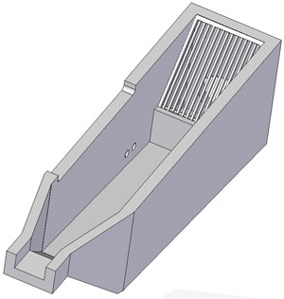
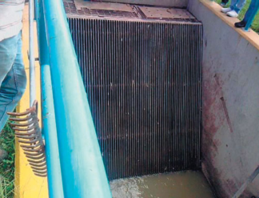
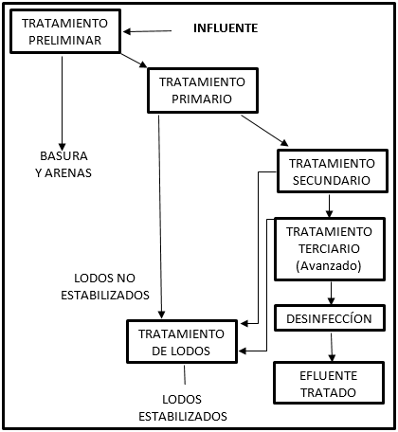
.
PROCESOS UNITARIOS
Desarenador
Rejilla
Sedimentadores en serie
Sedimentación discreta.
Sedimentación floculación
CLORO
Barato
Fácil de adquirir
No causa daño al hombre.
Alto grado de solubilidad.
Tóxico para los microorganismos
Esquema de un tren de tratamientos de aguas residuales

Slide 11
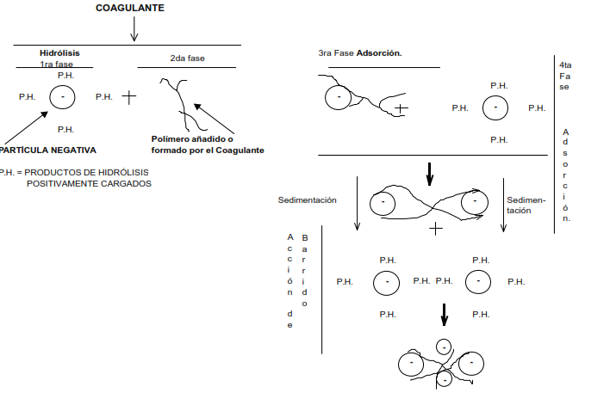
PROCESO FÍSICO-QUIMICO
(Acción sobre partículas coloidales, acción mezclado- coagulación , floculación y separación.)
.
Coagulación: Dosis normal es de 30 a 100 mg/l
Etapas del proceso de coagulación

Slide 12
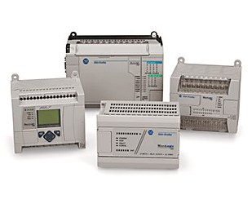
.
PLC (Controlador lógico programable )
16 I/O
Digital
Memoria
Hasta
8 Kb
Características
Puertos RS 232
2 entradas de corriente y voltaje
Allan Bradley -Micrologix 1100
Expansión 64 E/S

Slide 13
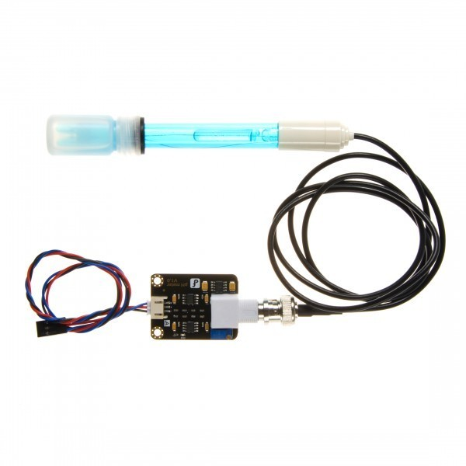
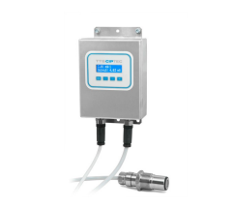
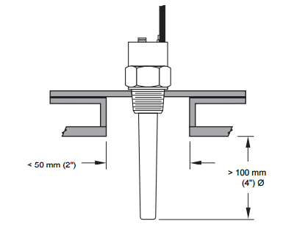
.
SENSORES
pH
DQO
Alimentación 24 VDC
Nivel
Salida de 2 a 4mA.
Separación 100 y 50 mm.
Salida 5 a 10 V
Circuito integrado
Rango de 0 a 15000 mg/L.
Salida de 4-20 mA
Rango : 0 a 14 pH
Alimentación 12 V
Tipo inductivo.
Alimentación 24 VDC
Expansión 64 E/S

Slide 14
DISEÑO MECATRÓNICO
Mecánico
Tanque de recepción, sedimentador.
Selección de bombas
Configuración de
Líneas de conexión
Programación y simulación
Electrónico
Código ladder-PLC Micrologix 1100 de Allan bradley
HMI-Labview
Selección de componentes : Contactores, pulsadores, relés
Cableado
Planos mecánicos
Planos de instrumentación y eléctricos

Slide 15
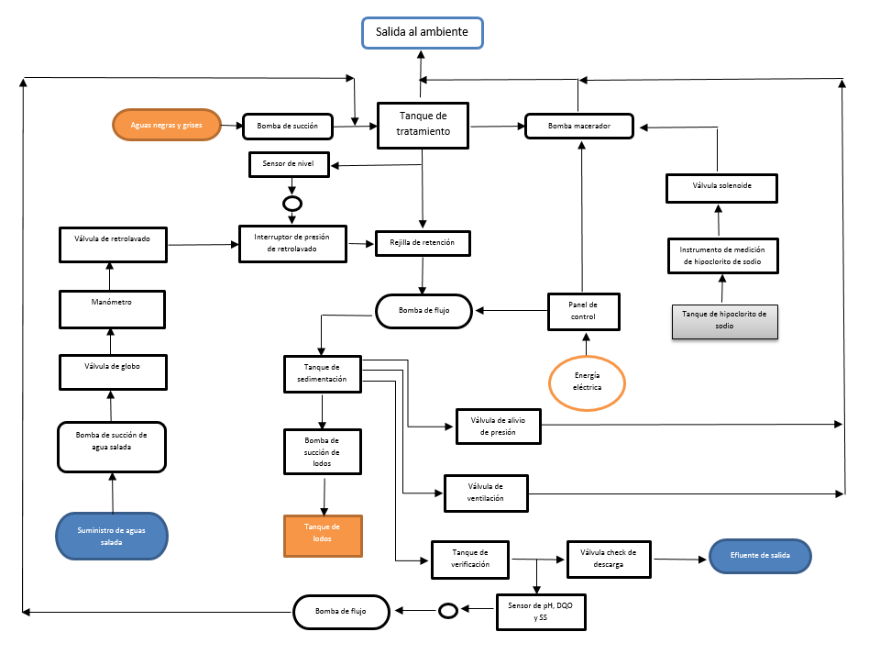
FUNCIONAMIENTO
.

Slide 16
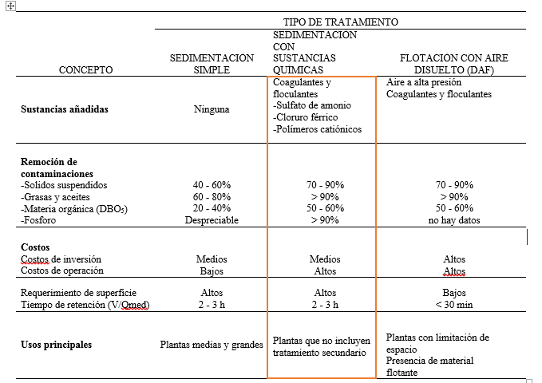
MODULOS DE SEDIMENTACIÓN
El tiempo 0.5 a 3 horas es suficiente para remover el 40% al 65% de los sólidos suspendidos, de acuerdo a contenido de Jalisco (Operación y mantenimiento Plantas de tratamiento de aguas residuales municipales).

Slide 17
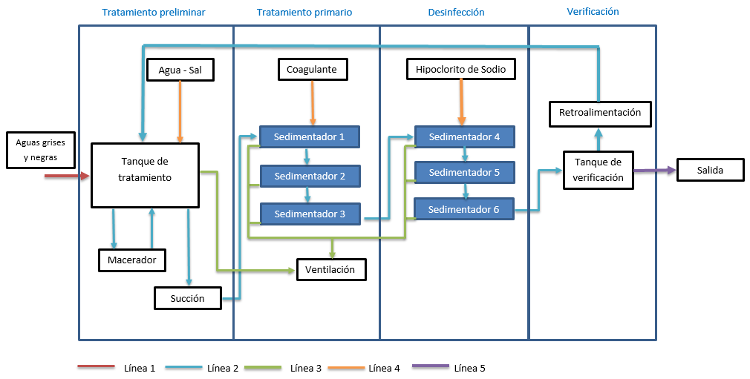
LAYOUT DE LA PLANTA
.
Líneas de
conexión.
Plano
Conjunto.

Slide 18
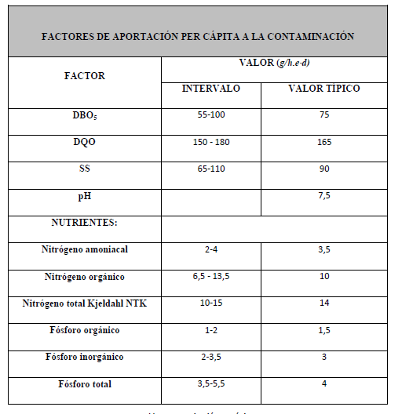
.
CÁLCULO DE CONTAMINATES EN AGUA BRUTA
$$Concentración \left(\frac{mg}{l}\right)=\frac{Valores Tipicos C\left(\frac{g}{h.e∗d}\right)∗1000\left(\frac{mg}{g}\right)}{Dotación \left(\frac{l}{h.e∗día }\right)}$$
$$Carga \left(\frac{kg}{día}\right)=\frac{\left.Valores Típicos C \left(\frac{g}{h.e∗día}\right)∗Población (h.e\right)}{1000 \left(\frac{g}{kg}\right)}$$
$$Carga \left(\frac{kg}{día}\right)=\frac{\left.75(\frac{g}{h.e∗día})∗12(h.e\right)}{1000 \left(\frac{g}{kg}\right)}=0.9$$
Ejemplo de cálculo de DBO
CONTAMINANTES DE LA POBLACIÓN EQUIVALENTE (H.E)
 | Valores típicos $\frac{g}{h.e∗día}$ | Concentración por h.e $\frac{mg}{l}$ | Carga por h.e $\frac{kg}{día}$
DBO | 75 | 283,0 | 0,9
DQO | 165 | 622,6 | 1,98
SST | 90 | 339,6 | 1,08
pH | 7,5 | -------- | ------
Limite permisible: 250 mg/L DO,
pH de 6 a 9 y DBO 100 mg/L.

Slide 19
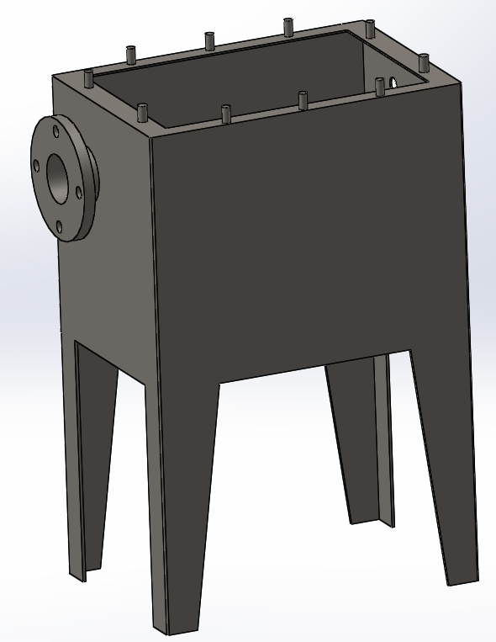
DISEÑO DE TANQUE DE RECEPCIÓN
.
CONSUMO DE AGUA
Número de personas [h.e] | 12
Aguas negras [L] | 110
Lavados [L] | 70
Lavandería [L] | 50
Cocina [L] | 35
Total[L/ he*día] | 265
$$Q_{med} \left(\frac{m^{3}}{día}\right)=\frac{Población\left(h.e\right)∗dotación \left(\frac{L}{h.e∗día }\right)}{1000 \left(\frac{L}{m^{3}}\right)}$$
Recubrimiento:
Evitar corrosión
Capas de 150
a 200 micras.
c) Imprimación,
intemedia y acabado.
**Selección de sistemas
sistemas monocapa,
Espesor 3 mm**
$$Q_{med} \left(\frac{m^{3}}{día}\right)=\frac{12∗265}{1000}=3.18$$
La altura de este depósito será de 0.4 m, por lo tanto su superficie:
$$S\left(m^{2}\right)=\frac{V_{tanque }\left(m^{3}\right)}{\left.h(m\right)}$$
$$S\left(m^{2}\right)=\frac{\left.0.075 (m^{3}\right)}{0.4 \left(m\right)}=0.1875$$
$T_{r }=0.5 h$
Caudal medio ${(Q}_{med})$: $0.133\frac{m^{3}}{h}$
Asumimos el valor del ancho 0.35 m
TANQUE DE RECEPCIÓN
ancho [m] | 0,35
profundidad [m] | 0,515
altura [m] | 0,4
V. tanque [m3] | 0,072
V. tanque [L] | 72
$$\left.V_{tanque }\left(m^{3}\right)=Q_{med}\left(\frac{m^{3}}{h}\right)∗T_{r }(h\right)$$
$$V_{tanque }\left(m^{3}\right)=0.133\left(\frac{m^{3}}{h}\right)∗0. 5 \left(h\right)=0.0665$$
Cálculo de espesor:

Slide 20
DISEÑO DE TANQUE DE RECEPCIÓN
.
Normas API-Standar (American Petroleum Institute) especifica s =< Esfuerzo de diseño.
Cálculo del espesor:
Normas API-Estándar Acero ASTM-A36
Esfuerzo de fluencia $(Mpa)$ | Esfuerzo de último$(Mpa)$ | Esfuerzo de diseño $(Mpa)$
250 | 400 | 160
$a(m)$: El lado mayor de la placa.
$b(m)$: El lado menor de la placa
$$s=\frac{1}{2}∗\frac{a^{2}}{a^{2}+b^{2}}∗w∗\frac{b^{2}}{t^{2}}$$
$$t(m)=\sqrt{\frac{1}{2}∗\frac{{\left[0.5\left(m\right)\right]}^{2}}{{\left[0.5\left(m\right)\right]}^{2}+{\left[0.37\left(m\right)\right]}^{2}}∗3.92 \left(Kpa\right)∗\frac{{\left[0.37\left(m\right)\right]}^{2}}{160∗{10}^{3} \left(Kpa\right)}}=0.0014$$
Espesor mínimo, es de 1 mm, según la norma INEN 115-JIS G 3141 SPCC SD - EN 10030 nacional para planchas delgadas laminadas al frio en el mercado existen 3mm estándar.

Slide 21
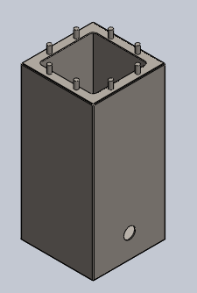
DISEÑO DE TANQUE SEDIMENTADORES
.
PARÁMETROS | VALORES
 | $$Q_{máx}$$ | $$Q_{med⁡}$$
Tiempo de retención $Tr (h)$ | 1,5 | 2
Carga hidráulica $CH\left(\frac{m}{h}\right)$ | 2,5 | 1,5
Mayor % de sedimentación - 6 tanques en serie- disminuir Tr, si uso Qmáx; Tr = 0.5 .
$$\left.V\left(m^{3}\right)=Q_{máx}\left(\frac{m^{3}}{h}\right)∗T_{r }(h\right)$$
$$\left(m^{3}\right)=0.133\left(\frac{m^{3}}{h}\right)∗0.5\left(h\right)=0.0665$$
3 tanques- volumen/3, da 22.16 L, más 20%, total=27 L.
Sk/ # sedimentadores da 295 es área mínima . Para h= 500 mm
$$s_{k\left(m^{2}\right)}=\frac{Q \left(\frac{m^{3}}{h}\right)}{CH\left(\frac{m}{h}\right)}$$
TANQUE DE DECANTACIÓN
ancho [m] | 0,235
profundidad [m] | 0,235
altura [m] | 0,5
V. tanque [m3] | 0,028
V. tanque [L] | 27,6
$$s_{k}(m^{2})=\frac{0.133\left(\frac{m^{3}}{h}\right)}{1.5 \left(\frac{m}{h}\right)}=0.088$$

Slide 22
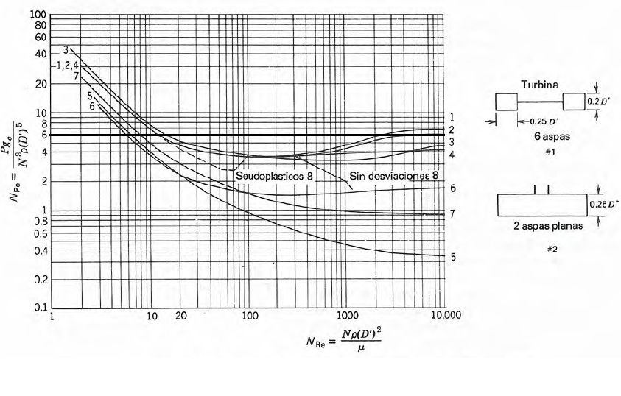
DISEÑO DEL AGITADOR
.
Diámetro del impulsor
$$∅_{estimado_{tanque}}\left(mm\right)=337$$
$$∅_{impulsador}(mm)=0.3∗∅_{estimado_{tanque}}$$
$$∅_{impulsador}\left(mm\right)=101.1$$
$ω$del impulsor
V paletas de 0.3 a 0.75 m/s
$$N=\frac{V}{r}=\frac{0.3\left(\frac{m}{s}\right)}{0.0505 \left(m\right)}∗ \frac{1\left( s\right)}{\frac{1}{60 \left(min\right)}}$$
$$\left.P=\left(\frac{N_{po}}{gc}\right)(ρN^{3}D^{5}\right)$$
La velocidad del impulsador es 356 Rpm.
$P=\left(\frac{6}{1\left[\frac{kg∗m}{N∗s^{2}}\right]}\right)\left(1000\left[\frac{kg}{m^{3}}\right]∗{\left(\frac{356}{60}\left[\frac{rev}{s}\right]\right)}^{3}∗{\left(0.101\left[m\right]\right)}^{5}\right)$=16.12 watt
Nema 23 Stepper Motor
Modelo: | 23HS45-3004S
Torque [Nm] | 2,5
º por paso | 1.8
Corriente [A] | 3
Voltaje [V] | 24
Potencia consumida por el impulsor.
$$N_{Re}=\frac{{D_{impulsador}}^{2}Nρ}{μ}$$
$$P=T∗n$$
$$\left.T=\frac{P}{n}=\frac{16.12\left[w\right]}{\frac{350}{60}\left[\frac{rev}{s}\right]}=2.71 [Nm\right]$$
$N_{Re}=\frac{{0.101}^{2}\left(m^{2}\right)∗\frac{356}{60}\left(\frac{rev}{s}\right)∗1000∗\left(\frac{kg}{m^{3}}\right)}{1∗{10}^{−3}\left(\frac{kg}{m∗s}\right),}$= 6.07*10^4

Slide 23
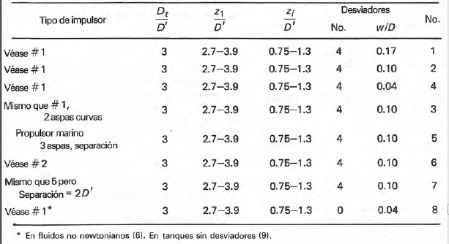
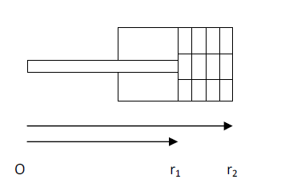
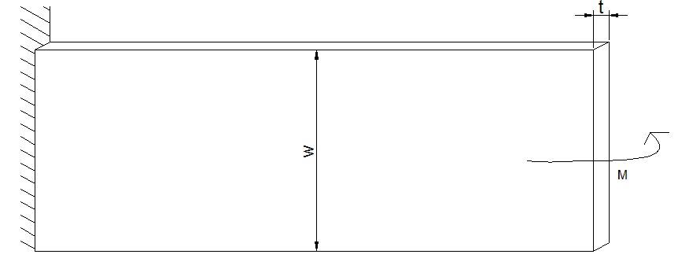
DISEÑO DEL AGITADOR
.
Cálculo del diámetro del eje de agitador
$$D_{eje}={\left[\frac{32n}{π}\sqrt{{\left[\frac{K_{t}∗M}{{S_{n}}^{′}}\right]}^{2}+{\frac{3}{4}\left[\frac{T}{S_{y}}\right]}^{2}}\right]}^{\frac{1}{3}}$$
$$w=0.2∗∅_{impulsor}$$
$$L=0.25∗∅_{impulsor}$$
$$F_{D}=\frac{1}{2}C_{D}ρV^{2}A$$
No existe fuerzas transversales que cause flexión
$$D_{eje}={\left[\frac{32n}{π}\sqrt{{\frac{3}{4}\left[\frac{T}{S_{y}}\right]}^{2}}\right]}^{\frac{1}{3}}$$
$$\left.F_{D}=\frac{1}{2}C_{D}ρ\left(ω^{2}r^{2}\right)∗(0.02202 r\right)$$
$$D_{eje}={\left[\frac{\left.32(2\right)}{π}\sqrt{{\frac{3}{4}\left[\frac{2.71Nm}{241∗\frac{{10}^{6}N}{m^{2}}}\right]}^{2}}\right]}^{\frac{1}{3}}=5.8 mm$$
$$S_{y}=\frac{n∗M∗\frac{t}{2}}{w∗\frac{t^{3}}{12}}$$
$$σ=\frac{M∗c}{Y}$$
$$n=\frac{S_{y}}{σ}$$
$$F_{D}∗d_{r}=286.05 r^{3}∗d_{r}$$
$$t=\sqrt{\frac{6nM}{S_{y}∗w}}$$
$$M=\int_{r_{1}}^{r_{2}}{{286.05 r^{3}d}_{r}=0.3mNm}$$
$$\left.t=\sqrt{\frac{\left.6∗2∗0.3∗{10}^{−3}[Nm\right]}{\left.241∗{10}^{6} \left[\frac{N}{m^{2}}\right]∗0.0202 [m\right]}}=0.3 [mm\right]$$

Slide 24
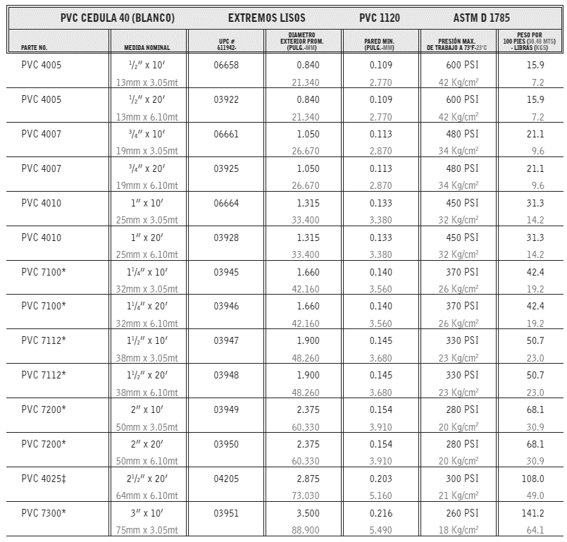
DISEÑO DE LAS LÍNEAS DE CONEXIÓN
Ejemplo de calculo: Línea 2 de succión
PVC de desagüe de 1 1/2’’ de diámetro
$$V_{s}=\frac{Q}{A}=\frac{40.00 \left(\frac{cm^{3}}{s}\right)}{\left.π∗\frac{{3.81}^{2}}{4} (cm^{2}\right)}=0.035\frac{m}{s}$$
$$Q=0.00004 \left[\frac{m^{3}}{s}\right]$$
$$\frac{25}{P}=\frac{D}{t}−1$$
$$P=2.06 \frac{kg}{{cm}^{2}}$$
Línea | Denominación | Caudal [m3/s] | Diámetro [pulg] | Velocidad [m/s] | Presión [kg/cm2]
1 | Entrada tanque de recepción | 0.133 | 3 " | ---- | ----
2 | Succión y descarga | 0.00004 | 1 1/2 " | 0.035 | 2.06
3 | Ventilación de gases | 0.00004 | 3/4 " | 0.14 | 3.01
4 | Retrolavado | 0.00004 | 1/2 " | 0.3157 | 3.73
5 | Sistema de desagüe efluente | 0.00004 | 3/4 " | 0.14 | 3.01
Layout

Slide 25
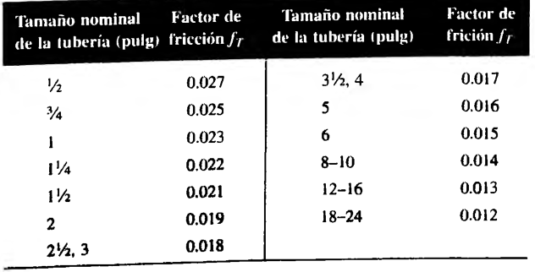
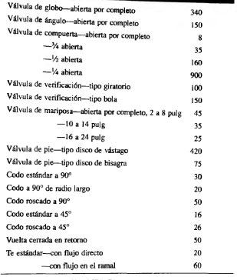
SELECCIÓN DE BOMBAS
Ejemplo de calculo: Bomba de succión
Pérdida en la salida:
$$h_{6}=1∗\left(\frac{v_{d}^{2}}{2g}\right)$$
Factor de fricción en zona de turbulencia
$$\frac{p_{1}}{γ}+z_{1}+\frac{{v^{2}}_{1}}{2g}+h_{A}−h_{L}=\frac{p_{2}}{γ}+z_{2}+\frac{{v^{2}}_{2}}{2g}$$
Resistencia de válvulas y acoplamientos,
expresados como Le/D
$p_{1}=p_{2}=0$ , $v_{1} y v_{2}$ $≈$0
$$z_{1}+h_{A}−h_{L}=z_{2}$$
Pérdida en la entrada:
$$h_{1}=K∗\left(\frac{v_{s}^{2}}{2g}\right)$$
Pérdidas en 2 válvulas de globo:
$$h_{3}=f_{dT}∗\left(\frac{L_{e}}{D}\right)∗\left(\frac{v_{d}^{2}}{2g}\right)$$
6 codos a 90º:
$$h_{4}=f_{dT}∗\left(\frac{L_{e}}{D}\right)∗\left(\frac{v_{d}^{2}}{2g}\right)$$
Pérdida por fricción en la línea de descarga:
$$h_{5}=f_{d}∗\left(\frac{L}{D}\right)∗\left(\frac{v_{d}^{2}}{2g}\right)$$
$$h_{L}=h_{1}+h_{2}+h_{3}+h_{4}+h_{5}+h_{6}$$

Slide 26
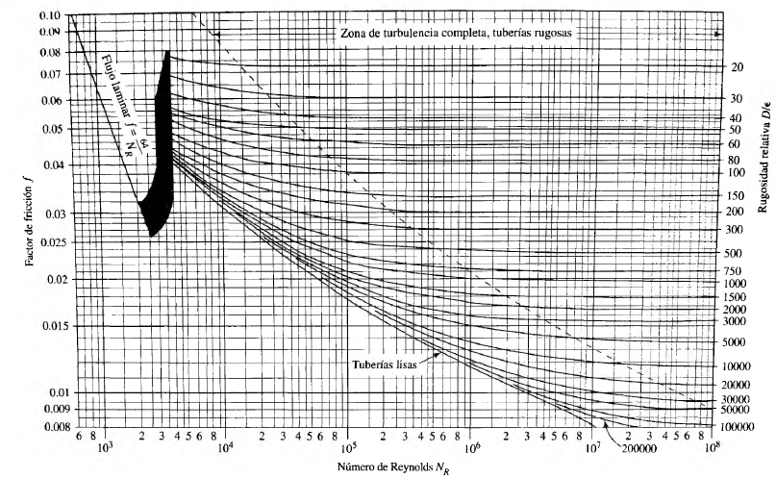
SELECCIÓN DE BOMBAS
Pérdida por fricción en la línea de succión:
$$h_{2}=f_{s}∗\left(\frac{L}{D}\right)∗\left(\frac{v_{s}^{2}}{2g}\right)$$
$$N_{R}=ϑ∗D∗\frac{ρ}{n}$$
$$N_{R}=0.1053 \left(\frac{m}{s}\right)∗0.0381 \left(m\right)∗\frac{1000\left(\frac{kg}{m^{3}}\right)}{1∗{10}^{−3} \left(Pa.s\right)}=4∗{10}^{3}$$
Valores de $\frac{D}{∈}$
$$\frac{D}{e}=\frac{\left.\frac{3}{2}∗0.0254 (m\right)}{1∗{10}^{−6}}=3.81∗{10}^{4}$$
$$h_{A}=z_{2}−z_{1}+h_{L}$$
$$f=0.0095$$
$$Potencia=\frac{30\left(m\right)∗9.8\left(\frac{m}{s^{2}}\right)∗1000\left(\frac{kg}{m^{3}}\right)∗0.0012\left(\frac{m^{3}}{s}\right)}{0.9∗0.76}$$
$$Potencia=\frac{h_{A}∗γ∗Q}{e_{M}∗e_{V}}$$
$$\left.Potencia=515.79 [watt\right]$$
Tabla de resumen de las bombas a implementar
BOMBA | DENOMINACIÓN | POTENCIA | MARCA | CARACTERÍSTICAS
1 | Succión | 1 HP | CDU | Hasta 3 HP,95 gpm
2 | Retrolavado | 1/2 HP | Cpm 600 | Varía el caudal función de H
3 | Retroalimentación | 1/2 HP | Cpm 600 | Varía el caudal función de H
4 | Macerador | 1 HP | Waste King | 2800 rpm, 115 V, 60 Hz

Slide 27
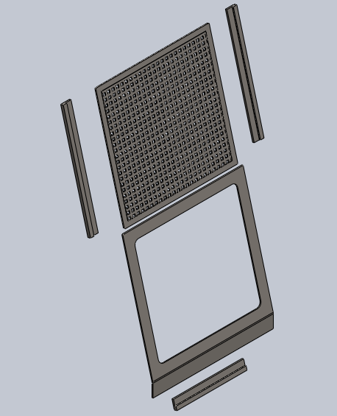
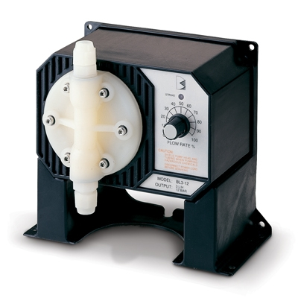
Sistemas de rejillas-bomba de cloro
Rejillas
Matriz de agujeros-separación uniforme.
Angulo de inclinación 75
Bomba de cloro
5 ppm condiciones normales [$\frac{5mg}{l}=\frac{5g}{m3} = 5\frac{t}{millón m^{3}}]$ donde :$q1=Q\left(\frac{m^{3}}{h}\right)xc\left(\frac{g}{m^{3}}\right)=(\frac{g}{h})$
5 ppm condiciones normales [5𝑚𝑔/𝑙=5𝑔/𝑚3 = 5 𝑡/(𝑚𝑖𝑙𝑙ó𝑛 𝑚^3 )] donde :𝑞1=𝑄(𝑚^3/ℎ)𝑥𝑐(𝑔/𝑚^3 )=(𝑔/ℎ)
Situaciones extremas, concentración exceda el 30 %, q₂= 1.3 x q₁
“El manual de Agua Potable, Alcantarillado y Saneamiento “→ Secretaria de Medio Ambiente y recursos Naturales de Coyoacán, México D.F , partículas desde 1.6 a 3 mm
Tiempo de contacto, determinar el poder bactericida de un desinfectante. Selección de BL, Bombas dosificadoras, HANNA, 4.8 gpm , 200 w, 110 Hz.
Sistema de rejilla
Bomba dosificadora
Blackstone

Slide 28
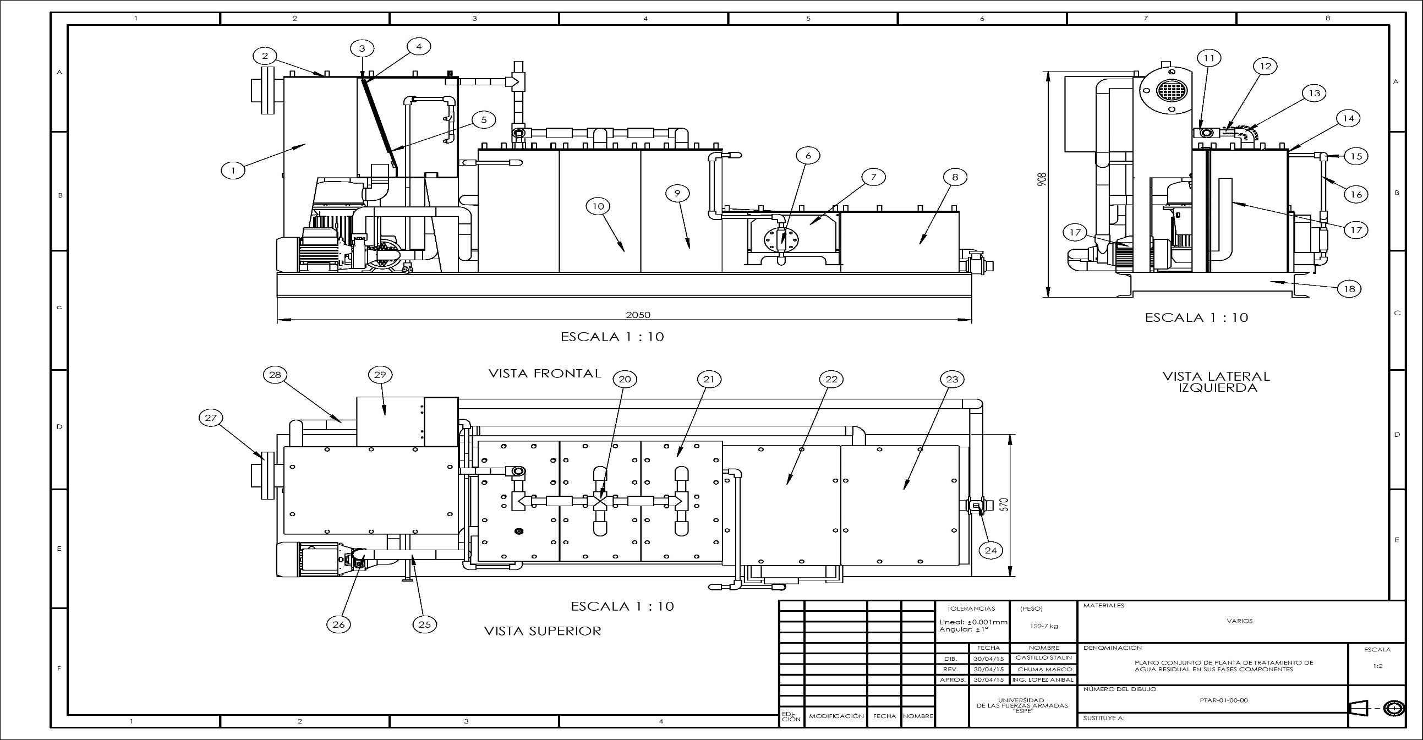
PLANO CONJUNTO DE LA PLANTA DE TRATAMIENTO DE
AGUA RESIDUAL EXPERIMETALES EN SUS FASES COMPONENTES
Layout

Slide 29
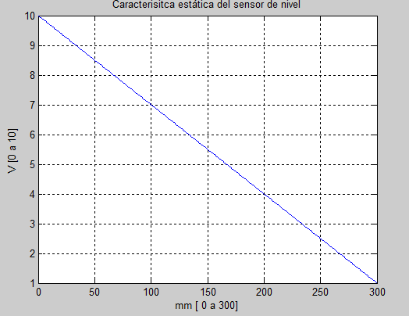
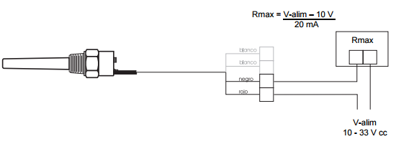
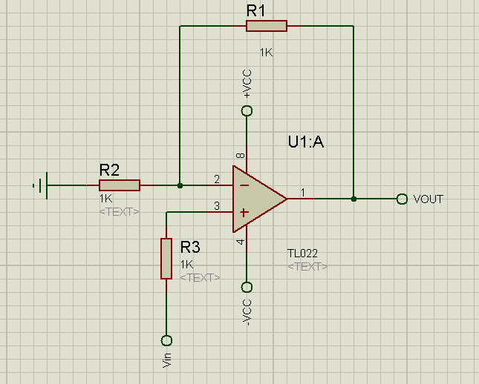
ACONDICIONAMIENTO DE LOS SENSORES
SENSOR DE NIVEL: Pointeck CLS 100, 2014
Conexión del sensor de nivel
Característica estática del sensor
nivel Pointeck CLS 100, 2014
$$V_{out}=\frac{R_{f}+R_{i}}{R_{i}}∗V_{in}$$
$$Y\left(V\right)=\frac{−9}{300}\left(x−300\right)+1$$
$$V_{out}=\frac{2k}{1K}∗5=10 [V]$$
Etapa de amplificación

Slide 30
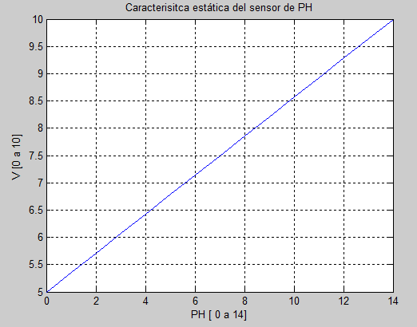
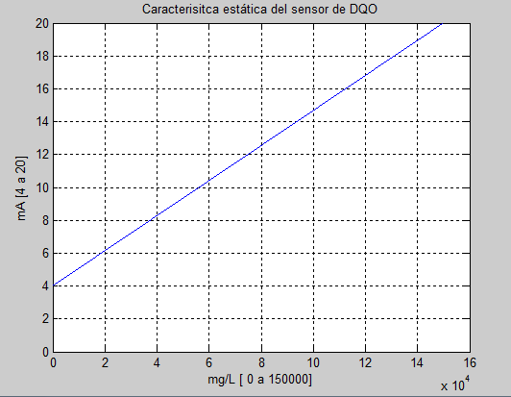
ACONDICIONAMIENTO DE LOS SENSORES
SENSOR DE pH
SENSOR DE QDO
$$Y\left(PH\right)=\frac{5}{14}\left(x−14\right)+10$$
$$Y\left(\frac{mg}{L}\right)=\frac{16}{31200}\left(a−6240\right)$$

Slide 31
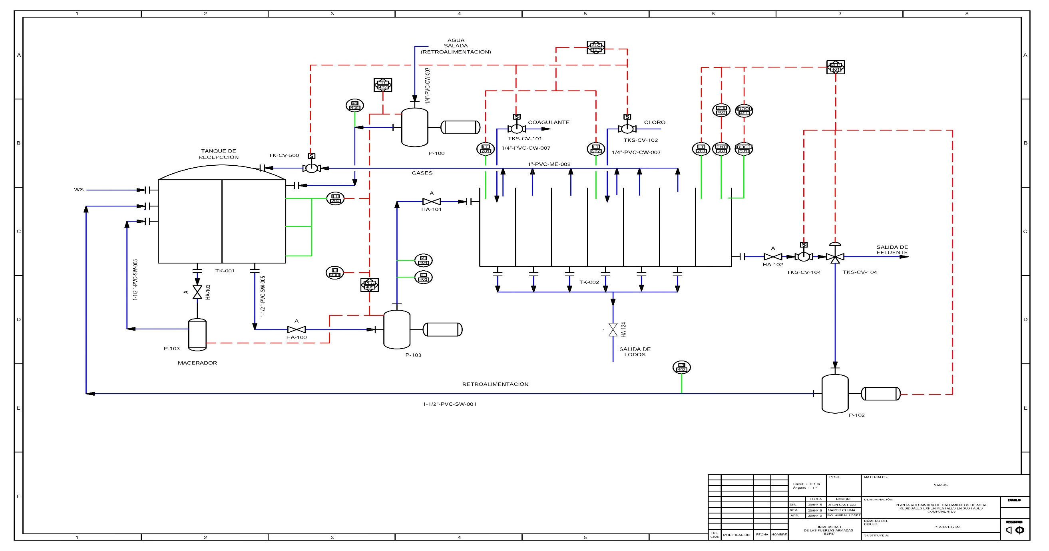
PLANO DE INTRUMENTACIÓN DE LA PLANTA DE TRATAMIENTO DE
AGUAS RESIDUALES EXPERIMENTALES EN SUS FASES COMPONENTES
Layout

Slide 32
AUTOMATIZACIÓN Y SIMULACIÓN
TIPOS DE SISTEMA DE CONTROL
VARIABLES A CONTROLAR
SELECCIÓN DEL SISTEMA DE CONTROL
CONTROLADOR PLC MICROLOGIX 1100

Slide 33
TIPOS DE SISTEMA DE CONTROL
Sistema de control de lazo abierto
Sistema de control de lazo cerrado

Slide 34
VARIABLES A CONTROLAR
Control de nivel de agua en tanque de tratamiento.
Control de encendido de agitador y dosificación de coagulante.
Control de bomba dosificadora de cloro.
Control sobre la salida de las aguas tratadas.

Slide 35
Selección del sistema de control.
Alternativas de control
Para el control de la planta de tratamiento de aguas residuales, por medio de un operador se plantean las siguientes alternativas:
Controlador Lógico Programable PLC.
Microcontrolador.
Contactores.
Parámetros | Alternativas
 | O1 | O2 | O3
Versatilidad | 4 | 2 | 1
Costo | 2 | 4 | 3
Mantenimiento | 3 | 3 | 4
Conexión al puesto de mando | 4 | 3 | 3
Instalación | 4 | 3 | 1
Trabajo en ambiente hostil | 4 | 1 | 3
TOTAL | 21 | 16 | 15

Slide 36
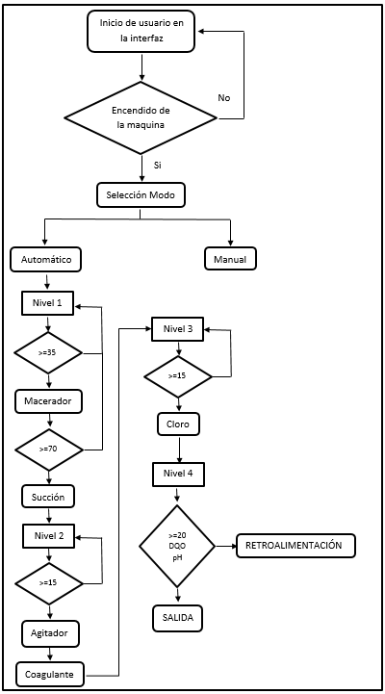
Secuencia de trabajo de la maquina

Slide 37
Requerimientos del controlador
Señales analógicas:
Señal de entrada desde el sensor de pH: 1
Señales de entrada desde el sensor óptico espectral: 1
Señales de entrada del sensor de nivel: 4
Señales digitales:
Señal de entrada para pulsadores start, stop, parada de emergencia, switch de funcionamiento manual y automático: 5
Señal de entrada pulsadores accionamiento manual bomba de succión, retrolavado, retroalimentación, agitador y macerador: 5
Señal de salida para la bomba macerador: 1
Señal de salida para la bomba de retrolavado: 1
Señal de salida para bomba de succión :1
Señal de salida para bomba dosificadora de cloro: 1
Señal de salida para switch de efluente, gases y válvula distribuidora y de coagulante:4
Señal de salida para alarma : 1
Voltajes de operación
Voltaje para sensores y PLC : 5-24 V
Voltaje para actuadores 110-220 V AC

Slide 38
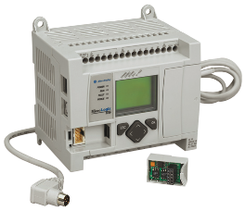
MICROLOGIX 1100
c | 1000 | 1100 | 1500
Dimensiones W x H x D (mm) | 90 x 100 x 75 | 90 x 110 x87 | 110 x 100 x75
PID |  | √ | √
Max. Local I/O - Digital | 32 | 16 | 28
Max. Local I/O - Análoga | 2 entradas de voltaje y corriente | 2 entradas de 0 a 10 V
 | 1 salida de corriente o voltaje
Expansión local E/S | Ninguno | 64 | 512
Menoría de programa | Hasta l KB | Hasta 8 KB | Hasta 3.6 KB
Programación Windows: Software RSLogix 500 | √ | √ | √
Puertos en serie | RS 232 mini DIN 8 pines | Combinado Rs 232/ RSD 485 aislado mini Din de 8 pines | [1] mini DIN 8 pines procesador 1764 -LSP
 |  |  | [1] mini DIN 8 pines procesador 1764-LRP
Puertos Ethernet |  | √

Slide 39
CONEXIONES AL PLC

Slide 40
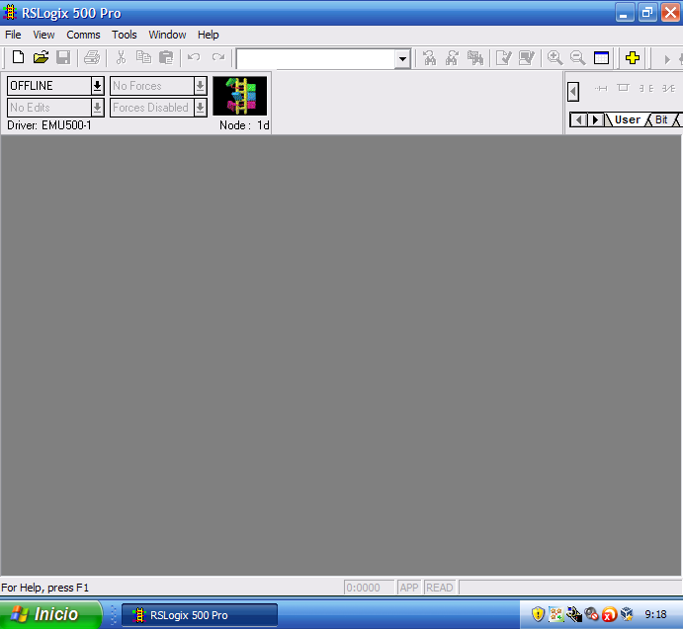
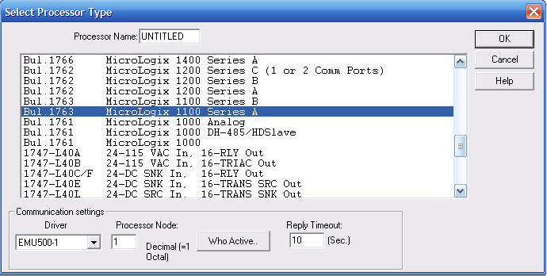
DESARROLLO DEL PROGRAMA
Para realizar el control se va a seleccionar un PLC Allen Bradley de la serie SLC 500 Micrologix 1100, debido a su capacidad de expansión de entradas y salidas analógicas y digitales, con su software de RS Logix 500.
Interfaz RS-Logix 500
Selección de controlador

Slide 41
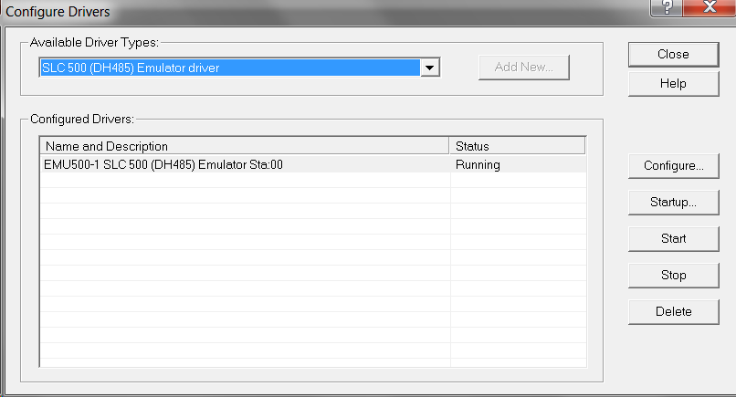
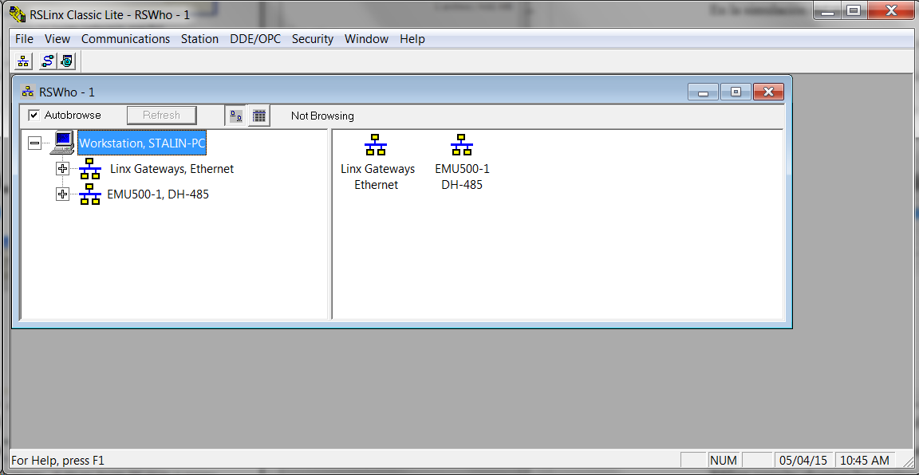
COMUNICACIÓN DEL SISTEMA
En la simulación del sistema de control, utilizaremos el software RSlinx de Allen Bradley el cual nos permite comunicar el PLC y el ordenador, usando los protocolos de comunicación para los distintos modelos de hardware.
Configuración del Configure Drivers

Slide 42
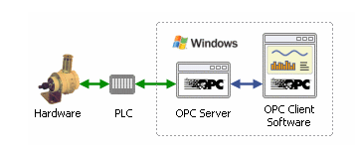
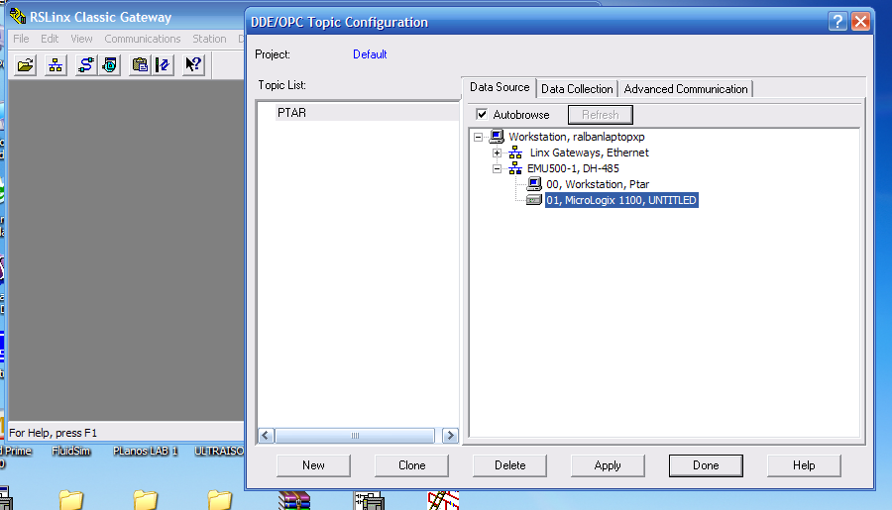
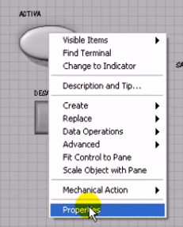
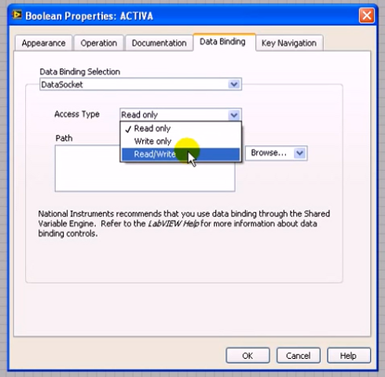
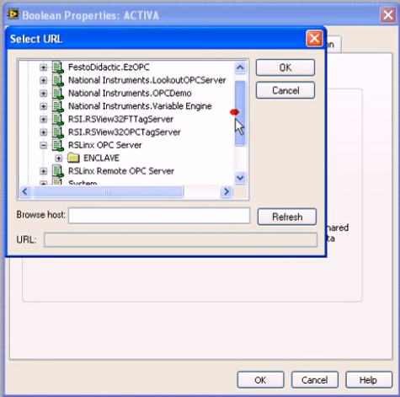
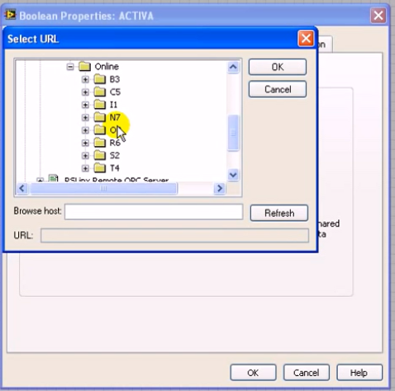
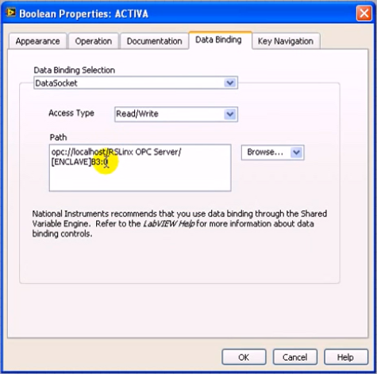
COMUNICACIÓN DE RSLIX CON LABVIEW
Para efectuar la comunicación y llevar a cabo la simulación, usaremos el RSlinx OPC Server, el OPC es un estándar de comunicación en campo de control y supervisión de procesos, basados en la tecnología de Microsoft, mediante el cual podemos leer y escribir datos desde una interfaz HMI (Labview) a un (Micrologix 1100).
Configuración del OPC Rs Linx con labview

Slide 43
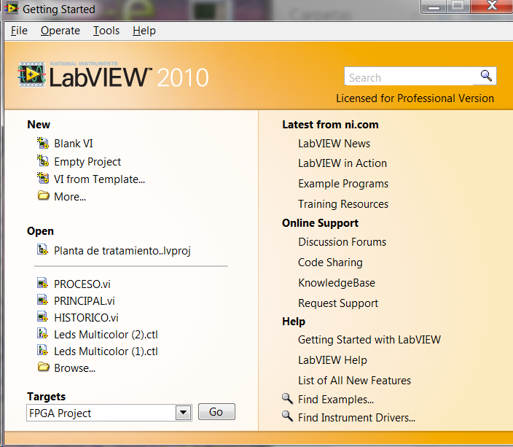
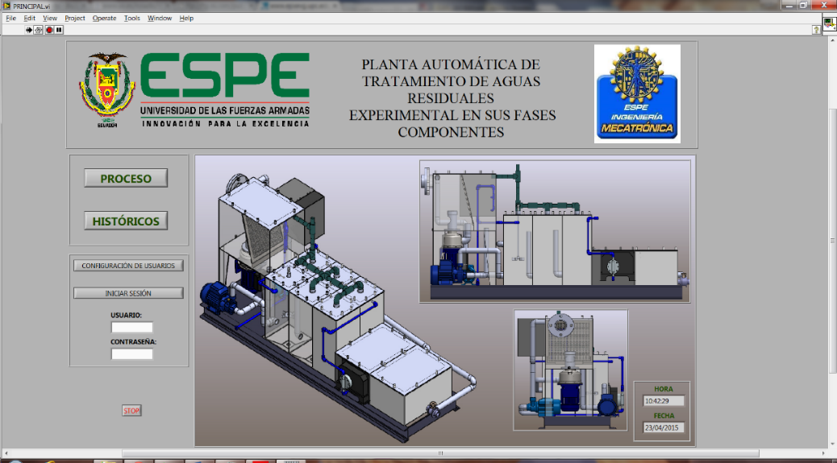
Desarrollo de la interfaz de control.
Para el diseño de la interfaz se va a utilizar el software de National Instruments LABVIEW 2010 para el control, monitoreo y mando de la máquina.
Interfaz del HMI-Labview
Interfaz Humano-maquina

Slide 44
Desarrollo de la interfaz de control.
Adquisición de señales
En nuestro caso la adquisición de señales provenientes del esclavo en este caso el PLC, quien es el encargado de enviar y recibir información, como el estado de sus entradas, señales de nivel, pH y DQO a través del protocolo de comunicación Modbus, se realizara con el software RSLinx el cual es encargado de realizar la comunicación entre PLC y LABVIEW.

Slide 45
Desarrollo de la interfaz de control.
Se utilizara los indicadores virtuales de labview
Para la creación de controladores.
Para la visualización de valores boléanos.
Para la entrada de variables de texto.
Para la presentación grafica de los resultados.
El procesamiento de datos se lo realizara directamente en el diagrama de bloques
Contiene las estructuras de control del programa junto con las variables locales y globales.
Contiene funciones aritméticas y contantes numéricas.
Contiene funciones y constantes lógicas.
Contiene herramientas útiles para procesar datos en forma de vectores, así como constantes de vectores.
Contiene funciones para comparar números, valores booleanos o cadenas de caracteres.
Contiene funciones para trabajar con cuadro de diálogos y retardos.

Slide 46
SISTEMA ELÉCTRICO DE LA PLANTA DE TRATAMIENTO DE AGUAS RESIDUALES.
Dispositivo | Cantidad | Voltaje (V) | Corriente (A) | Potencia (KW) | Protección | Observaciones |  | Marca | Nº Parte
Bomba 1 HP | 1 | 120 | 6,2 | 0,744 | 7,1 | Guardamotor de 5 a 10 A,set en este rango |  | Allen Bradley | 140M-F8E-C10
Bomba 1/2 HP | 1 | 120 | 3,1 | 0,372 | 3,6 | Breaker unipolar C1 120VAC |  | Allen Bradley | 1492-SP1C010
Bomba 1 1/2 HP | 1 | 120 | 9,3 | 1,116 | 10,7 | Breaker unipolar C2 120VAC |  | Allen Bradley | 1492-SP1C020
Fuente de poder. | 1 | 120 | 5 | 0,600 | 5,8 | Breaker unipolar C3 120VAC |  | Allen Bradley | 1492-SP1C030
Bomba de cloro | 1 | 115 | 1,74 | 0,200 | 2,0 | Breaker unipolar C4 120VAC |  | Allen Bradley | 1492-SP1C040
PLC Micrologix 1100 | 1 | 120 | 1 | 0,120 | 1,2 | Breaker unipolar C5 120VAC |  | Allen Bradley | 1492-SP1C050
Válvula de dosificación | 1 | 24 | 0,5 | 0,012 | 0,6
Válvula solenoide | 1 | 24 | 0,5 | 0,012 | 0,6
Sensor de nivel | 3 | 24 | 0,5 | 0,036 | 0,6
Sensor de pH | 1 | 5 | 0,2 | 0,001 | 0,2
Sensor de DQO | 1 | 24 | 0,5 | 0,012 | 0,6
Luz piloto | 12 | 24 | 0,25 | 0,072 | 0,3
Pulsador / selector | 8 | 24 | 0,25 | 0,048 | 0,3
Contactor Bobina | 3 | 24 | 1 | 0,072 | 1,2 | Contactor para bomba de 1,5 HP, 120 VAC |  | Allen Bradley | 100-C43
Corriente Total | 30,04

Slide 47
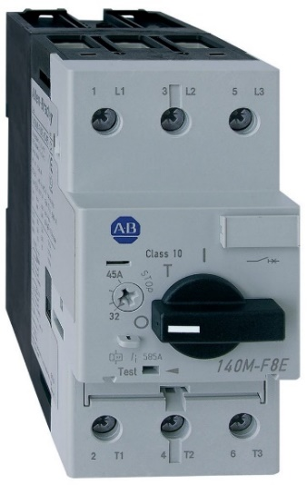
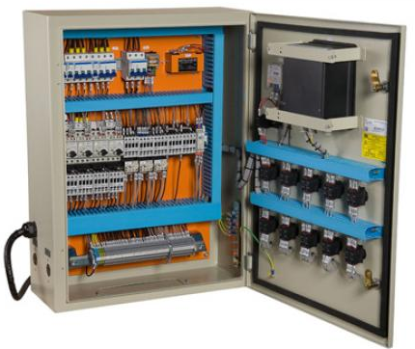
SISTEMA ELÉCTRICO DE LA PLANTA DE TRATAMIENTO DE AGUAS RESIDUALES.
Tablero de control eléctrico
Guardamotor Allen Bradley 140M-F8E-C45
Interruptor Termomagnético
Contactor Allen Bradley 100- C09ZJ10

Slide 48
DIMENSIONAMIENTO DE CABLES
Conexión/Red | Requerimiento corriente máxima | Calibre AWG | Sección diámetro
Electrónica de control | 0,5A | 18 | 1 mm
Distribución eléctrica | 10A | 14 | 1,6 mm
Bombas | 10A | 14 | 1,6 mm

Slide 49
SIMULACIÓN

Slide 50
CONCLUSIONES
Tratamiento físico-químico con tratamiento preliminar, maceración, partículas menores a 3mm.
Cantidad de remoción: Sólidos suspendidos 70-90 %. Materia orgánica 50 a 60 %, Tr=0.5 h
Hipoclorito de Sodio , 5ppm.
3180 l/ día será la cantidad de agua a tratar, para 12 personas.
Coagulante sulfato de Aluminio en 30 a 150 ppm, más un sistema de mezclado rápido a 150 rpm.

Slide 51
CONCLUSIONES
Planos eléctricos según la normativa IEC, tanto el control y la de potencia.
Controlador con: 3 entradas analógicas, 13 entradas digitales, y 11 salidas digitales, un PLC de la marca Allen Brandley (Micrologix 1100)
software LABVIEW 2010 de la compañía National Instruments el cual nos permite simular condiciones reales por medio de una interfaz gráfica.

Slide 52
RECOMENDACIONES
Realizar un estudio previo en el laboratorio de los tipos de contaminantes y el nivel de contaminación del agua que se va a tratar en nuestra PTAR
Se deben tomar las debidas precauciones de seguridad tanto para la maquina como para el operario, si se realizan adecuaciones adicionales se puede exceder la capacidad de trabajo de la PTAR.
Por seguridad se recomienda mantener los privilegios de ingreso de usuarios en la interfaz gráfica, así como el manejo de claves de las mismas.
Para la dosificación óptima de coagulantes y desinfectante es necesario la construcción de una planta en físico, para poder ejecutar el análisis de agua y realizar el ajuste adecuado.

Slide 53
BIBLIOGRAFÍA
Boulanger Jiménez, F. J., Espinoza Gutiérrez, C. L., & Fonseca Retana, L. (2007). Ingenieria Economica . Costa Rica: Tecnológica de Costa Rica.
Cardenas, Y. (2000). Trtamiento de agua coagulación y floculación. Lima.
CHARLOTTE, PIPE AND FOUNDRY COMPANY. (2015). Plasticos manual técnico y de instalación. Cedar city, Utah.
Chauca Chicaiza , A. F., & Orozco Cantos, L. S. (2012). Diseño e implemntacion de un sistema automizado para la dosificacion de cloro en el tratamiento de agua potable en la comunidad san vicente de lacas . Riobamba .
Chile, H. I. (27 de 04 de 2015). HANNA Instruments. Obtenido de http://www.hannachile.com/productos/bombas-dosificadoras/bombas-dosificadoras-blackstone
Cortina, E. (2010). Bridas ANSI 150lb.
Creativosonline. (17 de 04 de 2015). Sistemas Eléctricos Integrados. Obtenido de http://sei.com.pe/tablero-gerx/
FOUS, S. A. (2006). Principios de operaciones unitarias. Azcapotzalco, México D.F: Continental S.A de C:V.
Gonzales, M. (2012). Estudio y diseño de una planta depuradora de aguas residuales. Cartagena: Universidad Poltécnica de Cartagena.

Slide 54
Allen Bradley. (17 de 04 de 2015). Rockwell Automation. Obtenido de http://www.ab.com/en/epub/catalogs/12768/229240/229254/229469/3100802/print.html
ARDUINO. (2015). ARDUINO UNO.
HIDROCHILE. (2012). Sondas Espectrales UV VIS Online DQO/DBO/Nitrato/Nitrito/SST. Lo Barnechea. Chile.
PEDROLLO. (27 de Abril de 2015). CATALOGO PEDROLLO. Obtenido de http://www.pedrollo.com/dms/Documentazione%20Tecnica/ESP/CP%200.37-0.22%20-%2060Hz%20ES.pdf
Rodrigo, A. F., & Gonzales M., G. (2001). APOYO DIDÁCTICO EN LA ENSEÑANZA-APRENDIZAJE DE LA ASIGNATURA DE PLANTAS DE TRATAMIENTO DE AGUAS RESIDUALES. COCHABAMBA, BOLIVIA: UNIVERSIDAD MAYOR SAN SIMÓN.
BIBLIOGRAFÍA
Hopkins, J. (2000). American Journal of Epidemiology.
IPAC. (13 de 05 de 2015). IPAC. Obtenido de http://www.ipac-acero.com/certificados.php
Jalisco, C. (2006). OPERACIONES Y MANTENIMIENTO DE PLANTAS DE TRATAMIENTO DE AGUAS RESIDUALES CON EL PROCESO DE LODOS ACTIVADOS. MEXICO DF.
KENNETH, J. (2002). Bombas, selección , uso y mantenimiento. México: McGraw-Hill.
LEÓN E, J. (2001). Diseño y cálculo de recipientes sujetos a presión. Inglesa.
Marin Ocampo, A., & Osés Pérez, M. (2013). OPERACIÓN Y MANTENIMIENTO DE PLANTAS DE TRATAMIENTOS DE AGUAS RESIDUALES CON EL PROCESO DE LODOS ACTIVADOS. MÉXICO DF: Arturo Nelson Villareal.
Melgar L, J. F. (2011). Estudio de los servicios sanitarios de generación,tratamiento y alimentación de agua dulce, técnica , potable y agua fría , y de las descargas sanitarias de un Bulk-carrier de unas 16000 TPM. Cadiz, España: Universidad de Cadiz.
Molina, L. (2006). PLANTA DE TRATAMIENTOS DE AGUAS RESIDUALES INDUSTRIALES DE PROMAROSA CIA.LTD. Guayaquil, Ecuador.
Mott L., R. (2006). Mecánica de Fluidos. México D.F: Pearson Education.

Slide 55
Allen Bradley. (17 de 04 de 2015). Rockwell Automation. Obtenido de http://www.ab.com/en/epub/catalogs/12768/229240/229254/229469/3100802/print.html
ARDUINO. (2015). ARDUINO UNO.
HIDROCHILE. (2012). Sondas Espectrales UV VIS Online DQO/DBO/Nitrato/Nitrito/SST. Lo Barnechea. Chile.
PEDROLLO. (27 de Abril de 2015). CATALOGO PEDROLLO. Obtenido de http://www.pedrollo.com/dms/Documentazione%20Tecnica/ESP/CP%200.37-0.22%20-%2060Hz%20ES.pdf
Rodrigo, A. F., & Gonzales M., G. (2001). APOYO DIDÁCTICO EN LA ENSEÑANZA-APRENDIZAJE DE LA ASIGNATURA DE PLANTAS DE TRATAMIENTO DE AGUAS RESIDUALES. COCHABAMBA, BOLIVIA: UNIVERSIDAD MAYOR SAN SIMÓN.
GRACIAS
POR SU
ATENCIÒN

